Slide 1
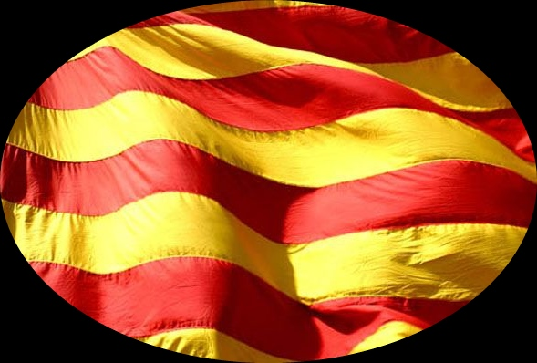
MI TIERRA
1
JOAN MANEL SERRAT

Slide 2
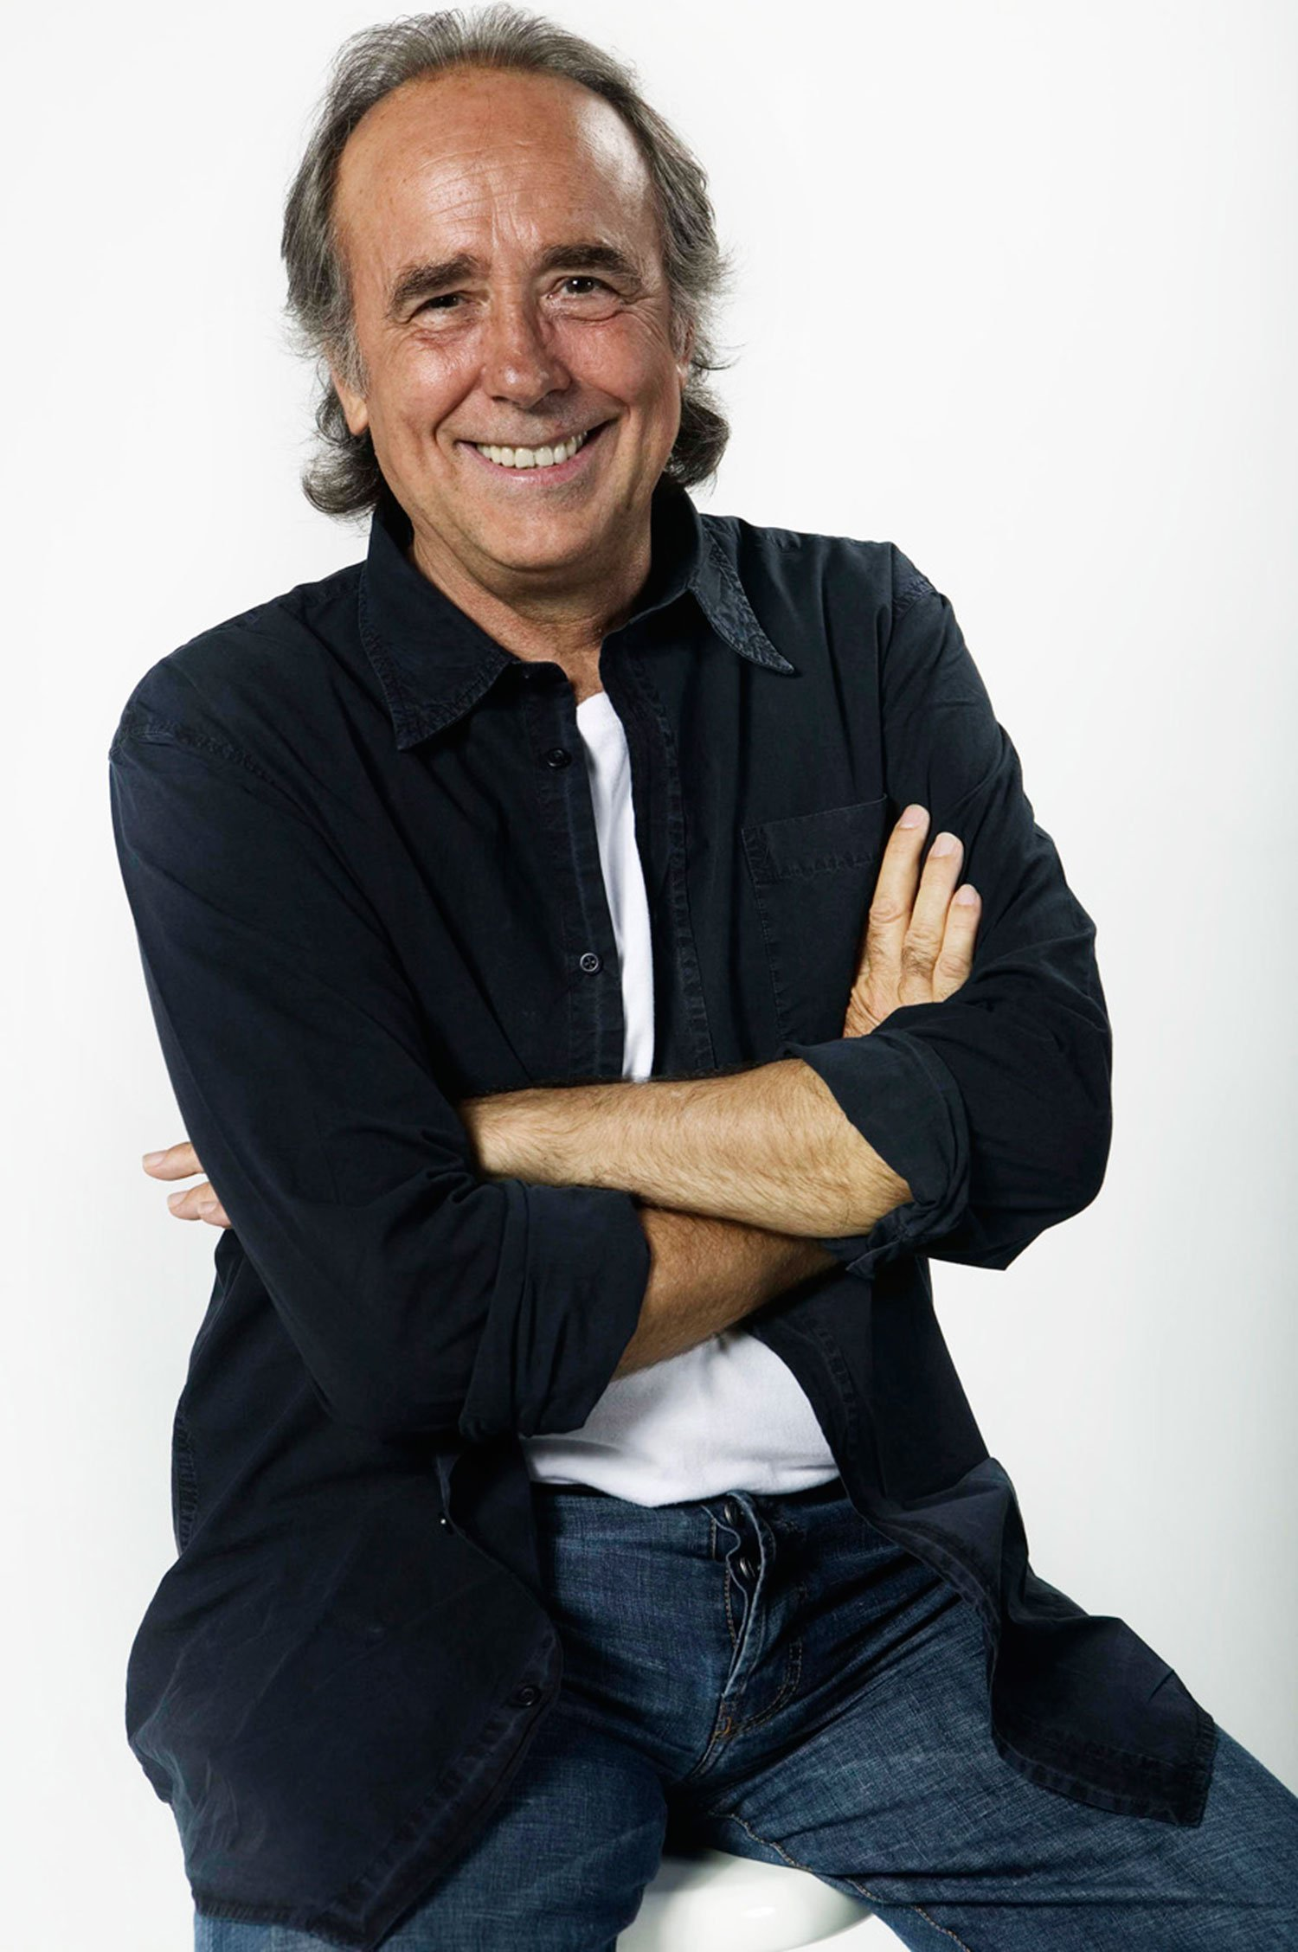
Joan Manel Serrat, nacido en Barcelona, (Catalunya, España), es un cantautor, compositor, actor, escritor, poeta y músico catalán. Su obra tiene influencias de otros poetas catalanes y españoles. Es uno de los pioneros de lo que se dio en llamar la "Nova Cançó catalana". Serrat es conocido también con los sobrenombres de "El noi del Poble-sec", que es su barrio natal, y el "Nano".
EN CADA IMAGEN HAY UNA CANCIÓN
Notes:
2

Slide 3
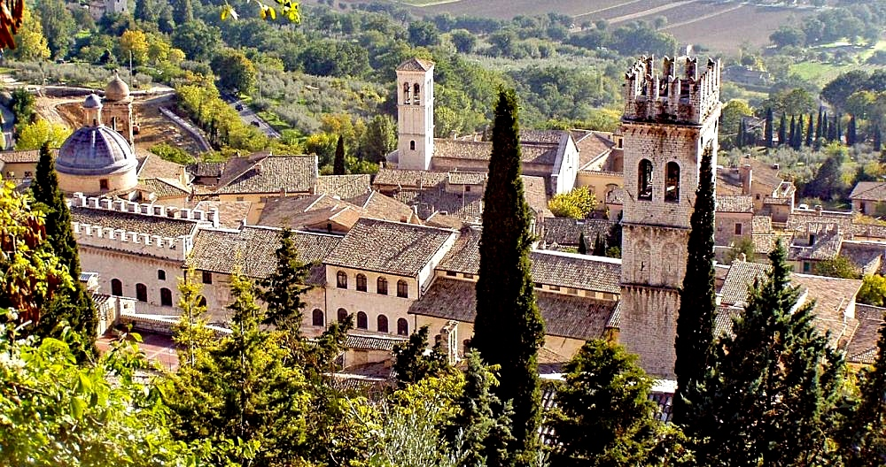

Tema - Ara que tinc vint anys
Notes:
3

Slide 4
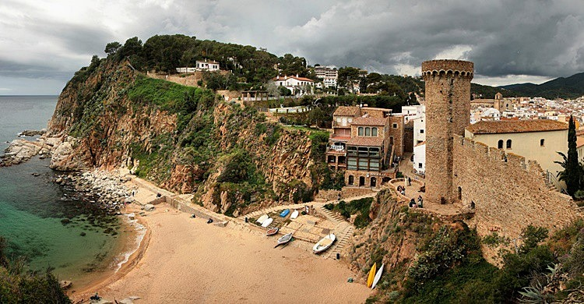
Tema - Balada per a un trobador
Notes:
4

Slide 5

GRACIAS POR TU VISITA
Y QUE TENGAS UN BUEN DÍA
VICTOR NOVELLÓN

Slide 6







¿Te ha gustado?
Puedes ver más entrando
Aquí
Además puedes recibir powerpoints en tu correo electrónico suscribiéndote aquí:

